Slide 1
AR创新实践题目 -AR助力教育创新
报告人：
团队成员：

Slide 2
选题背景
职业教育教学实践的困惑
记不住
管不了
操作繁琐，流程长，消耗人工多，效率低下
工作过程难以监督，工作质量无法量化和保证，过程管理盲区多
学不好
难沉淀
学时不能用，用时不能学，学习针对性不强，遗忘曲线
难以积累现场操作经验，人员流动性大

Slide 3
问题在哪？
增强现实后->
人
人
吸引
推动
空间实体
生长空间
事
物
事
物
造就
人、事、物孤立
技术驱动教学变革

Slide 4
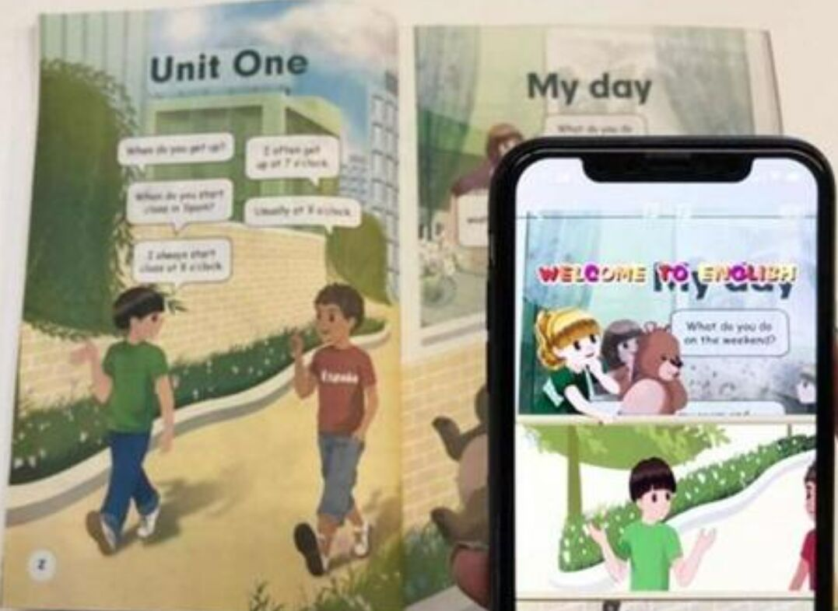
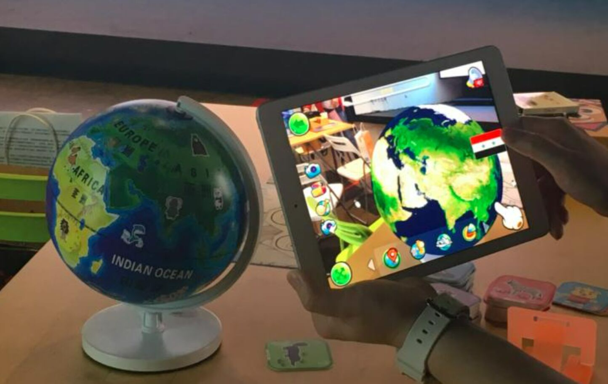
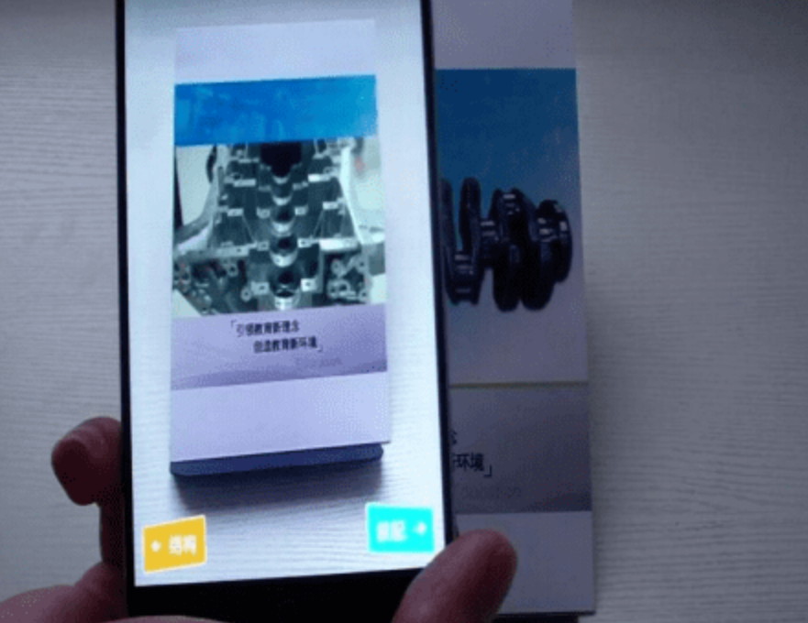
学习场景与工作实践无限接近直至重叠，即需即学即用
增强现实助力信息技术教育创新！

Slide 5


现有方法及不足
我们目前的工作只能做到基于二维空间的识别图片并让其中的图形移动，在三维立体的呈现效果方面尚不理想，需要改进。
在丰富性和应用范围方面还不广泛，质量待提升。

Slide 6
我们的目标
完成背景场景设计，添加适合的元素
设定Arcamera和ImageTarget
构造图像用户界面
对其中的元素新增动画与设定
Android发布

Slide 7
我们的思路
AR识别课本
步骤一：选取适合于利用增强现实技术制作的教材(如一些理论讲解枯燥乏味、知识点抽象的学科课程)。
步骤二：学科教材内容的框架重构及制定。根据教学需求，以任务或项目导向的教学理念重构教材编写的思路，并确定支撑学生学习的知识点及对应的多媒体资源展示方式，进而确定教材的逻辑结构。
步骤三：版面及风格设计。根据教材及课程的现有情况，设计符合教材的风格及样式，确定好风格后，动画资源及版面都基于该设计风格开发。
步骤四：沟通教材文字内容及动画资源内容需求。根据教学大纲，编写符合本校学生特点和接受程度的教材文本内容，并同时规划出需要开发的数字化资源。
步骤五：微课程制作。根据教材知识点和高职学生的认知规律，开发配套的数字化资源作为微课程制作素材，数字化资源包括二维、三维动画、视频、三维模型、可交互仿真系统等。有了素材，我们就可以进行微课程的制作。
步骤六：交互设计。根据学科特色，设计具有针对性的软件界面及交互方式。

Slide 8
相关技术
增强现实AR
• 一种将虚拟信息与真实世界巧妙融合的技术，
广泛运用了多媒体、三维建模、实时跟踪及注
册、智能交互、传感等多种技术手段，将计算
机生成的文字、图像、三维模型、音乐、视频
等虚拟信息模拟仿真后，应用到真实世界中，
两种信息互为补充，从而实现对真实世界的
“增强”。
Notes:
目前增强现实的开发工具有 arToolKit、 Unifeye、 Vuforia等软件，本文所
用的主要是 Vuforia sdK，是一个增强现实（AR）套件，它
提供了许多免费的功能，可以省去开发中的一些底层算法如识别算法和三维注册跟踪
等。本文通过 Vuforia sdK在 Unity3D平台上实现开发
VUFORIA 主要用来做图像识别，先把图片上至网站，然后网站分析生成数据包
在UNITY中导入VUFORIA SDK和数据包后，就可以正常使用了

Slide 9
相关工具（可选）
Unity3D
Vuforia
Visual studio
powerpoint

Slide 10
预期成果

Slide 11
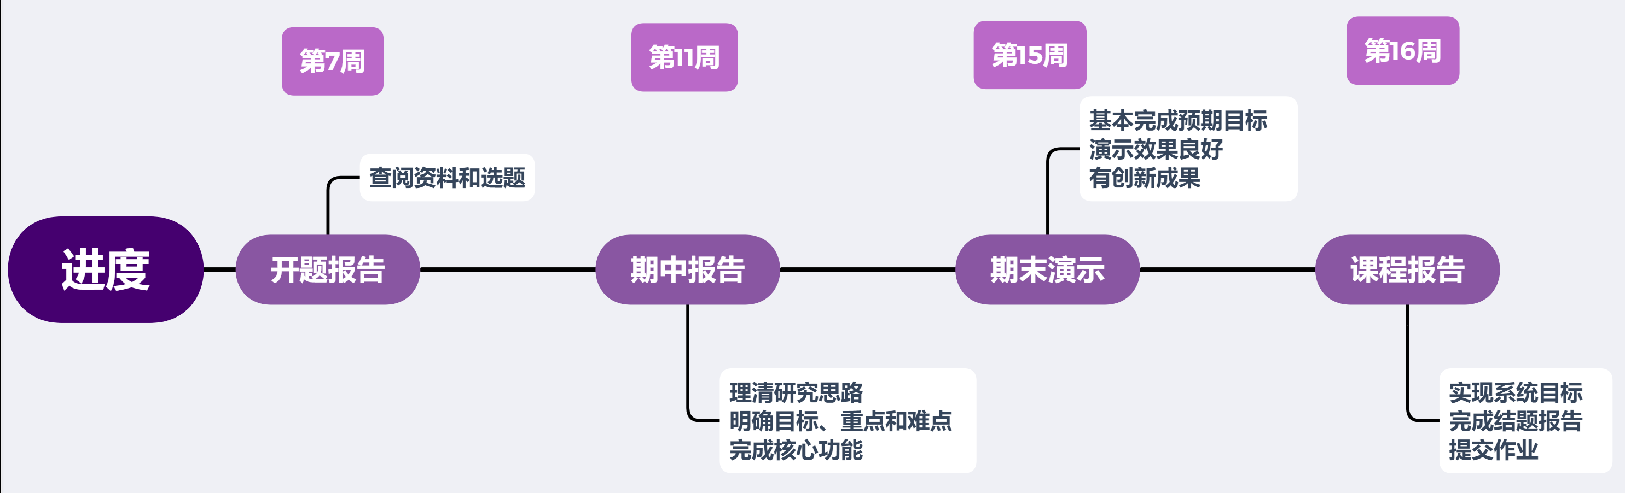
进度安排

